Slide 1
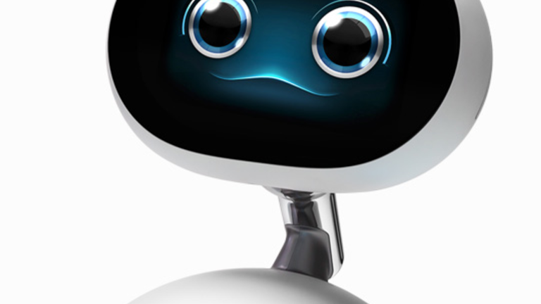
第五周 應用影像處理技術識別健保卡之文字
高雄醫學大學-鄭宜崴

Slide 2
大綱
前情提要
方案(二)DEMO
ZENBO測試
第五周預期進度
結論

Slide 3
前情提要

Slide 4
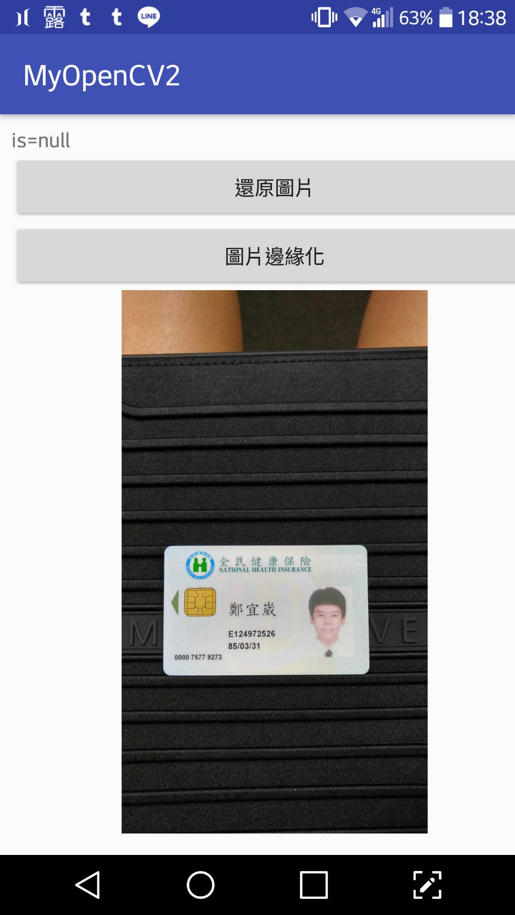
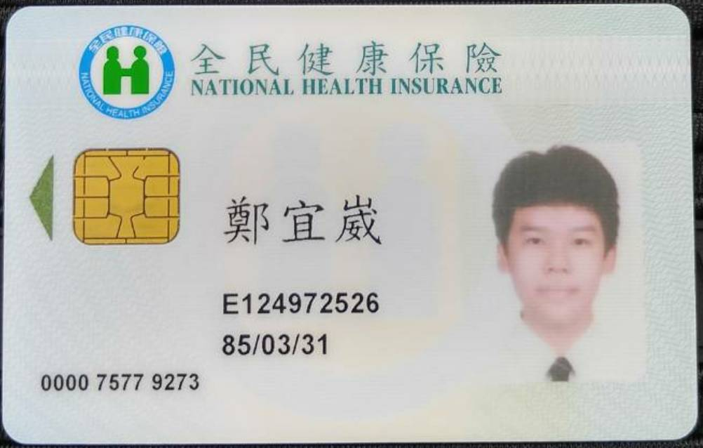
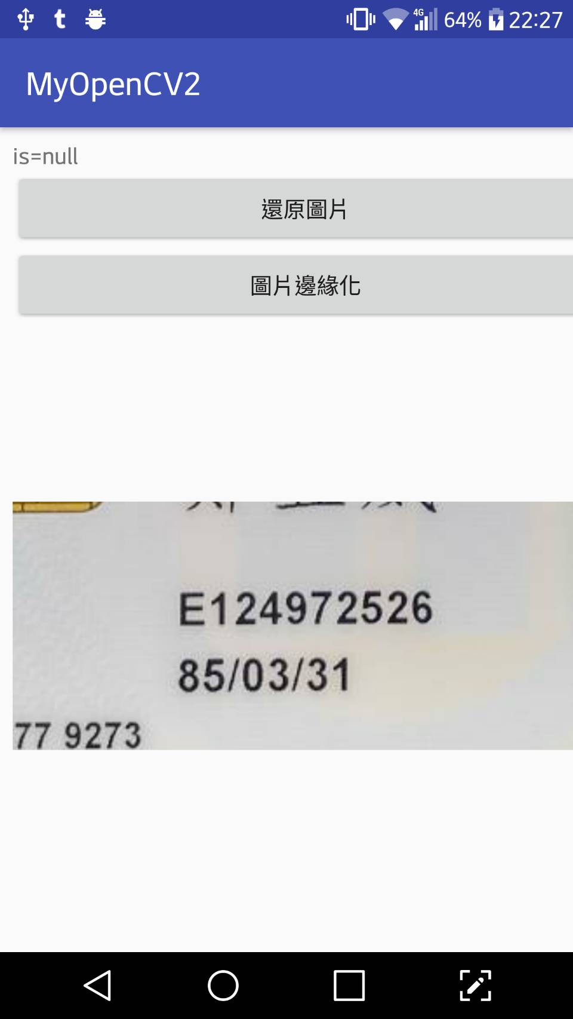
實作方案(一)
OpenCV影像處理，裁切身分證
0.57
0.84
0.26
0.61

Slide 5
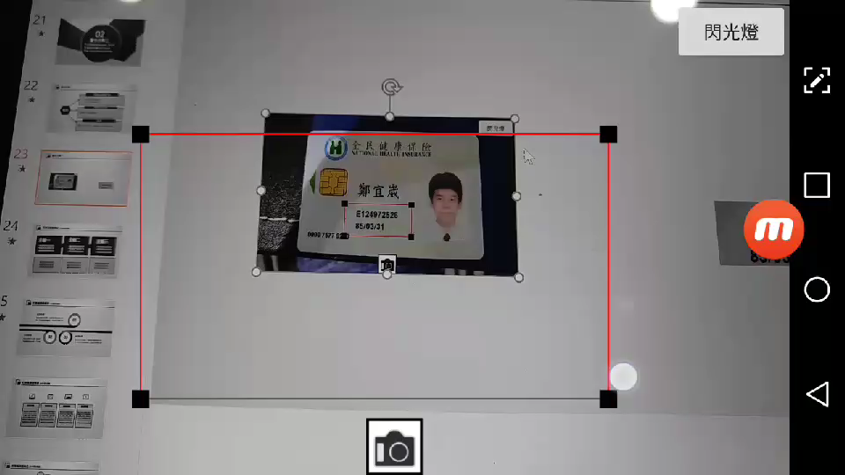
實作方案(二)
預覽畫面裁切

Slide 6
方案(二)DEMO

Slide 7
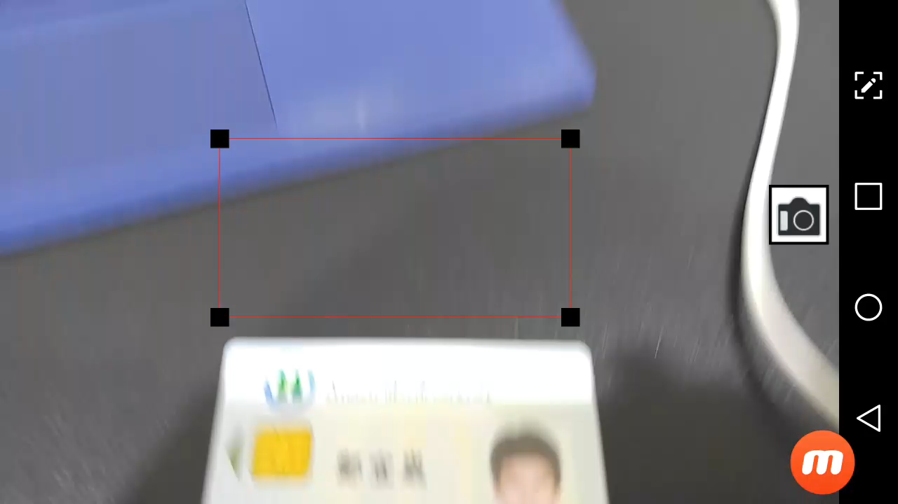
方案(二)DEMO

Slide 8
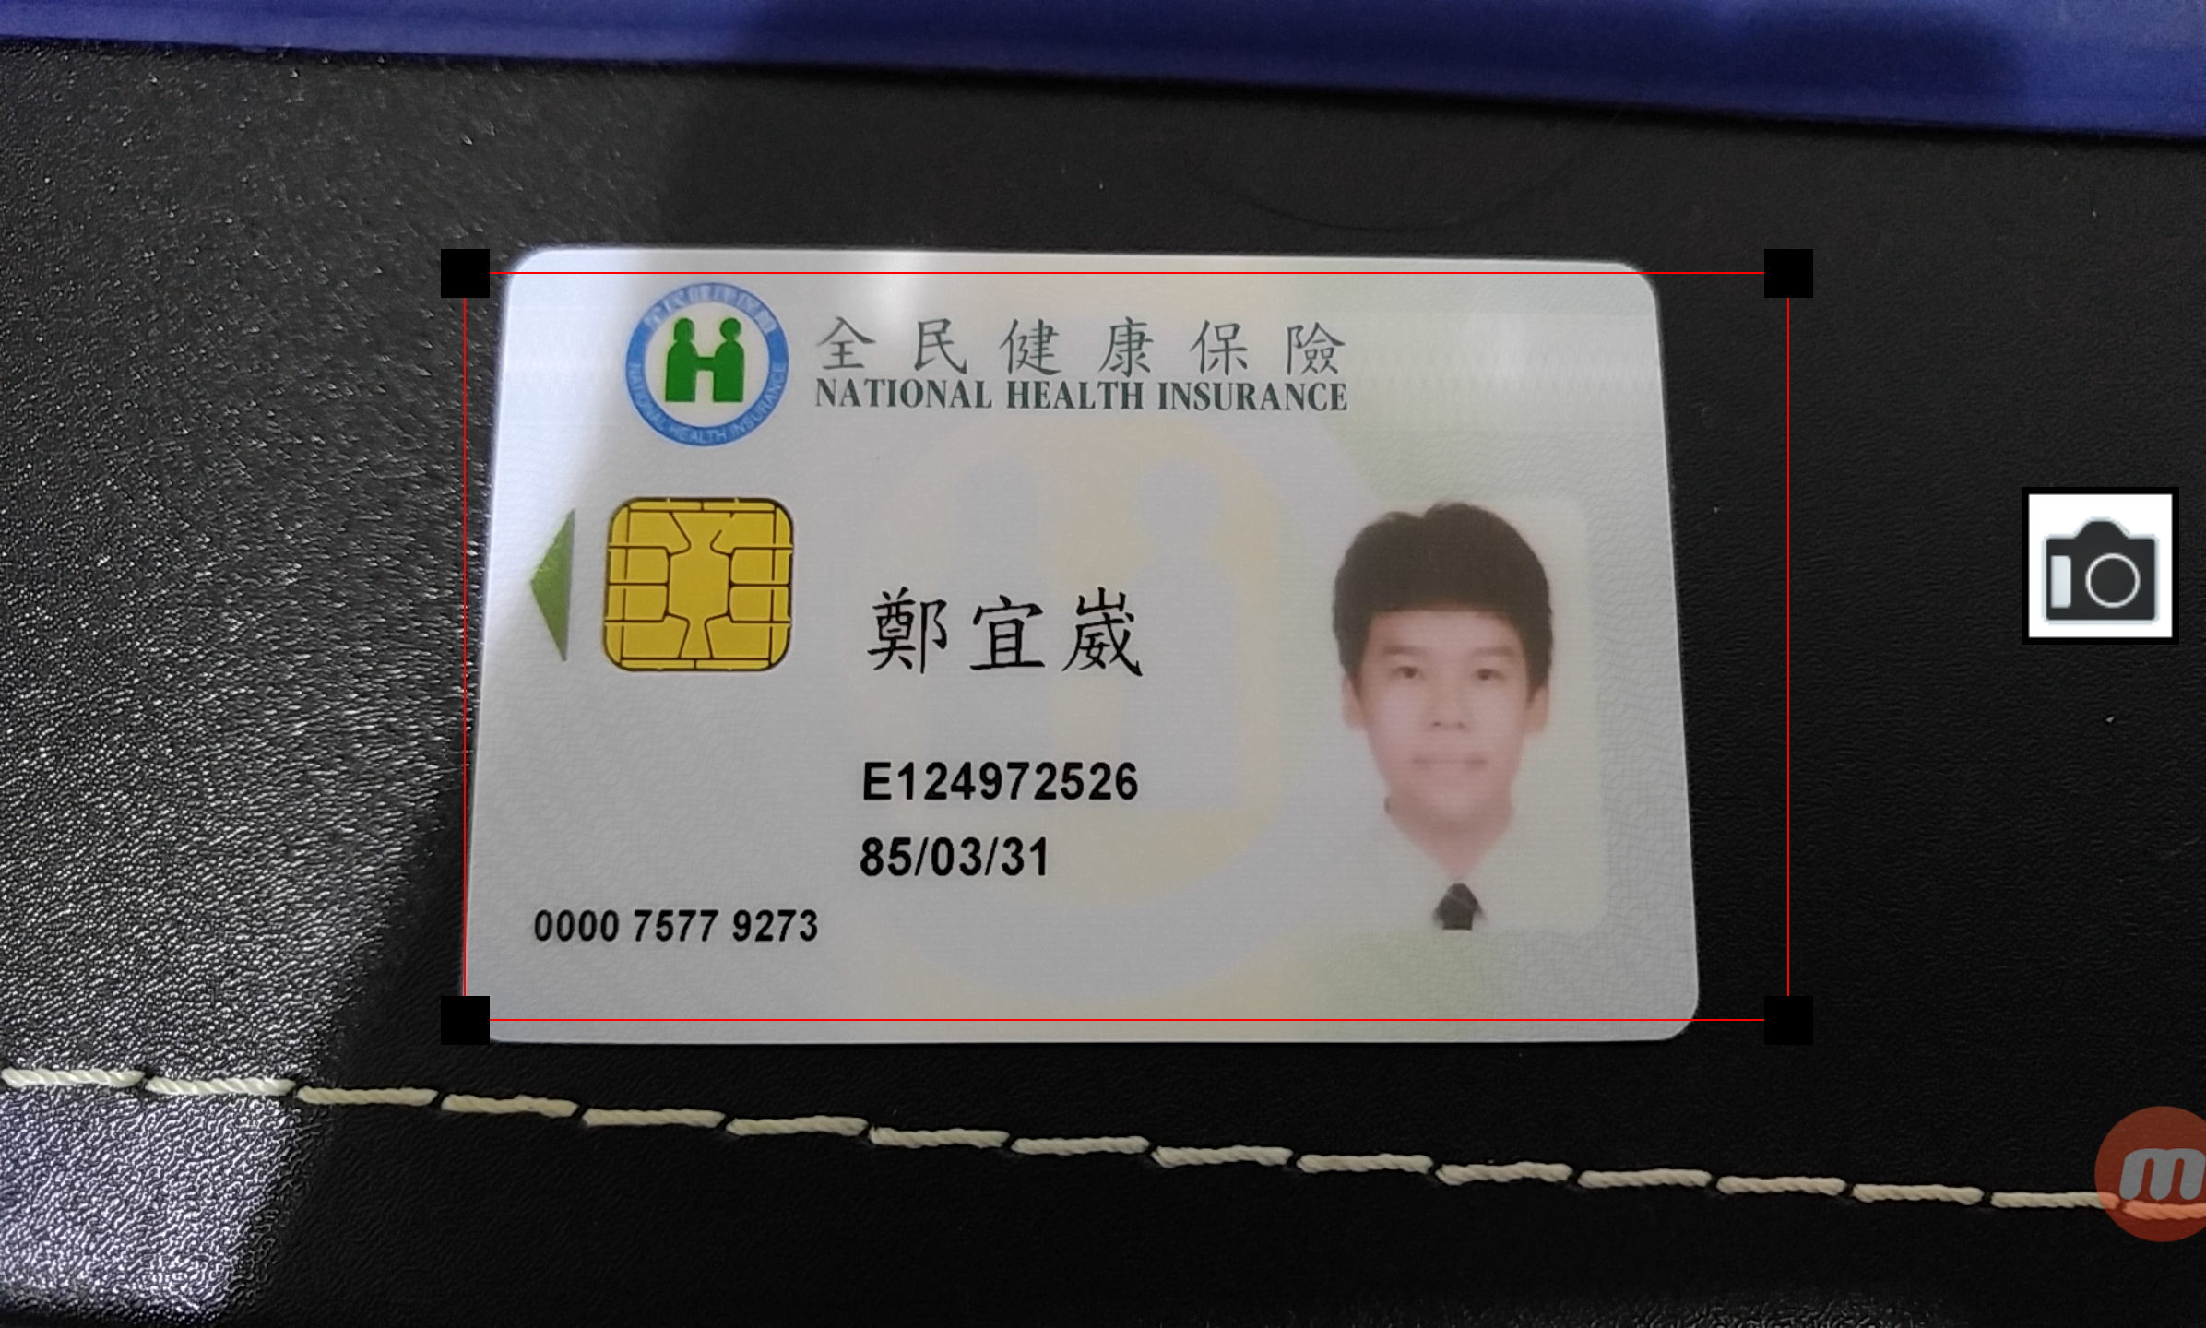
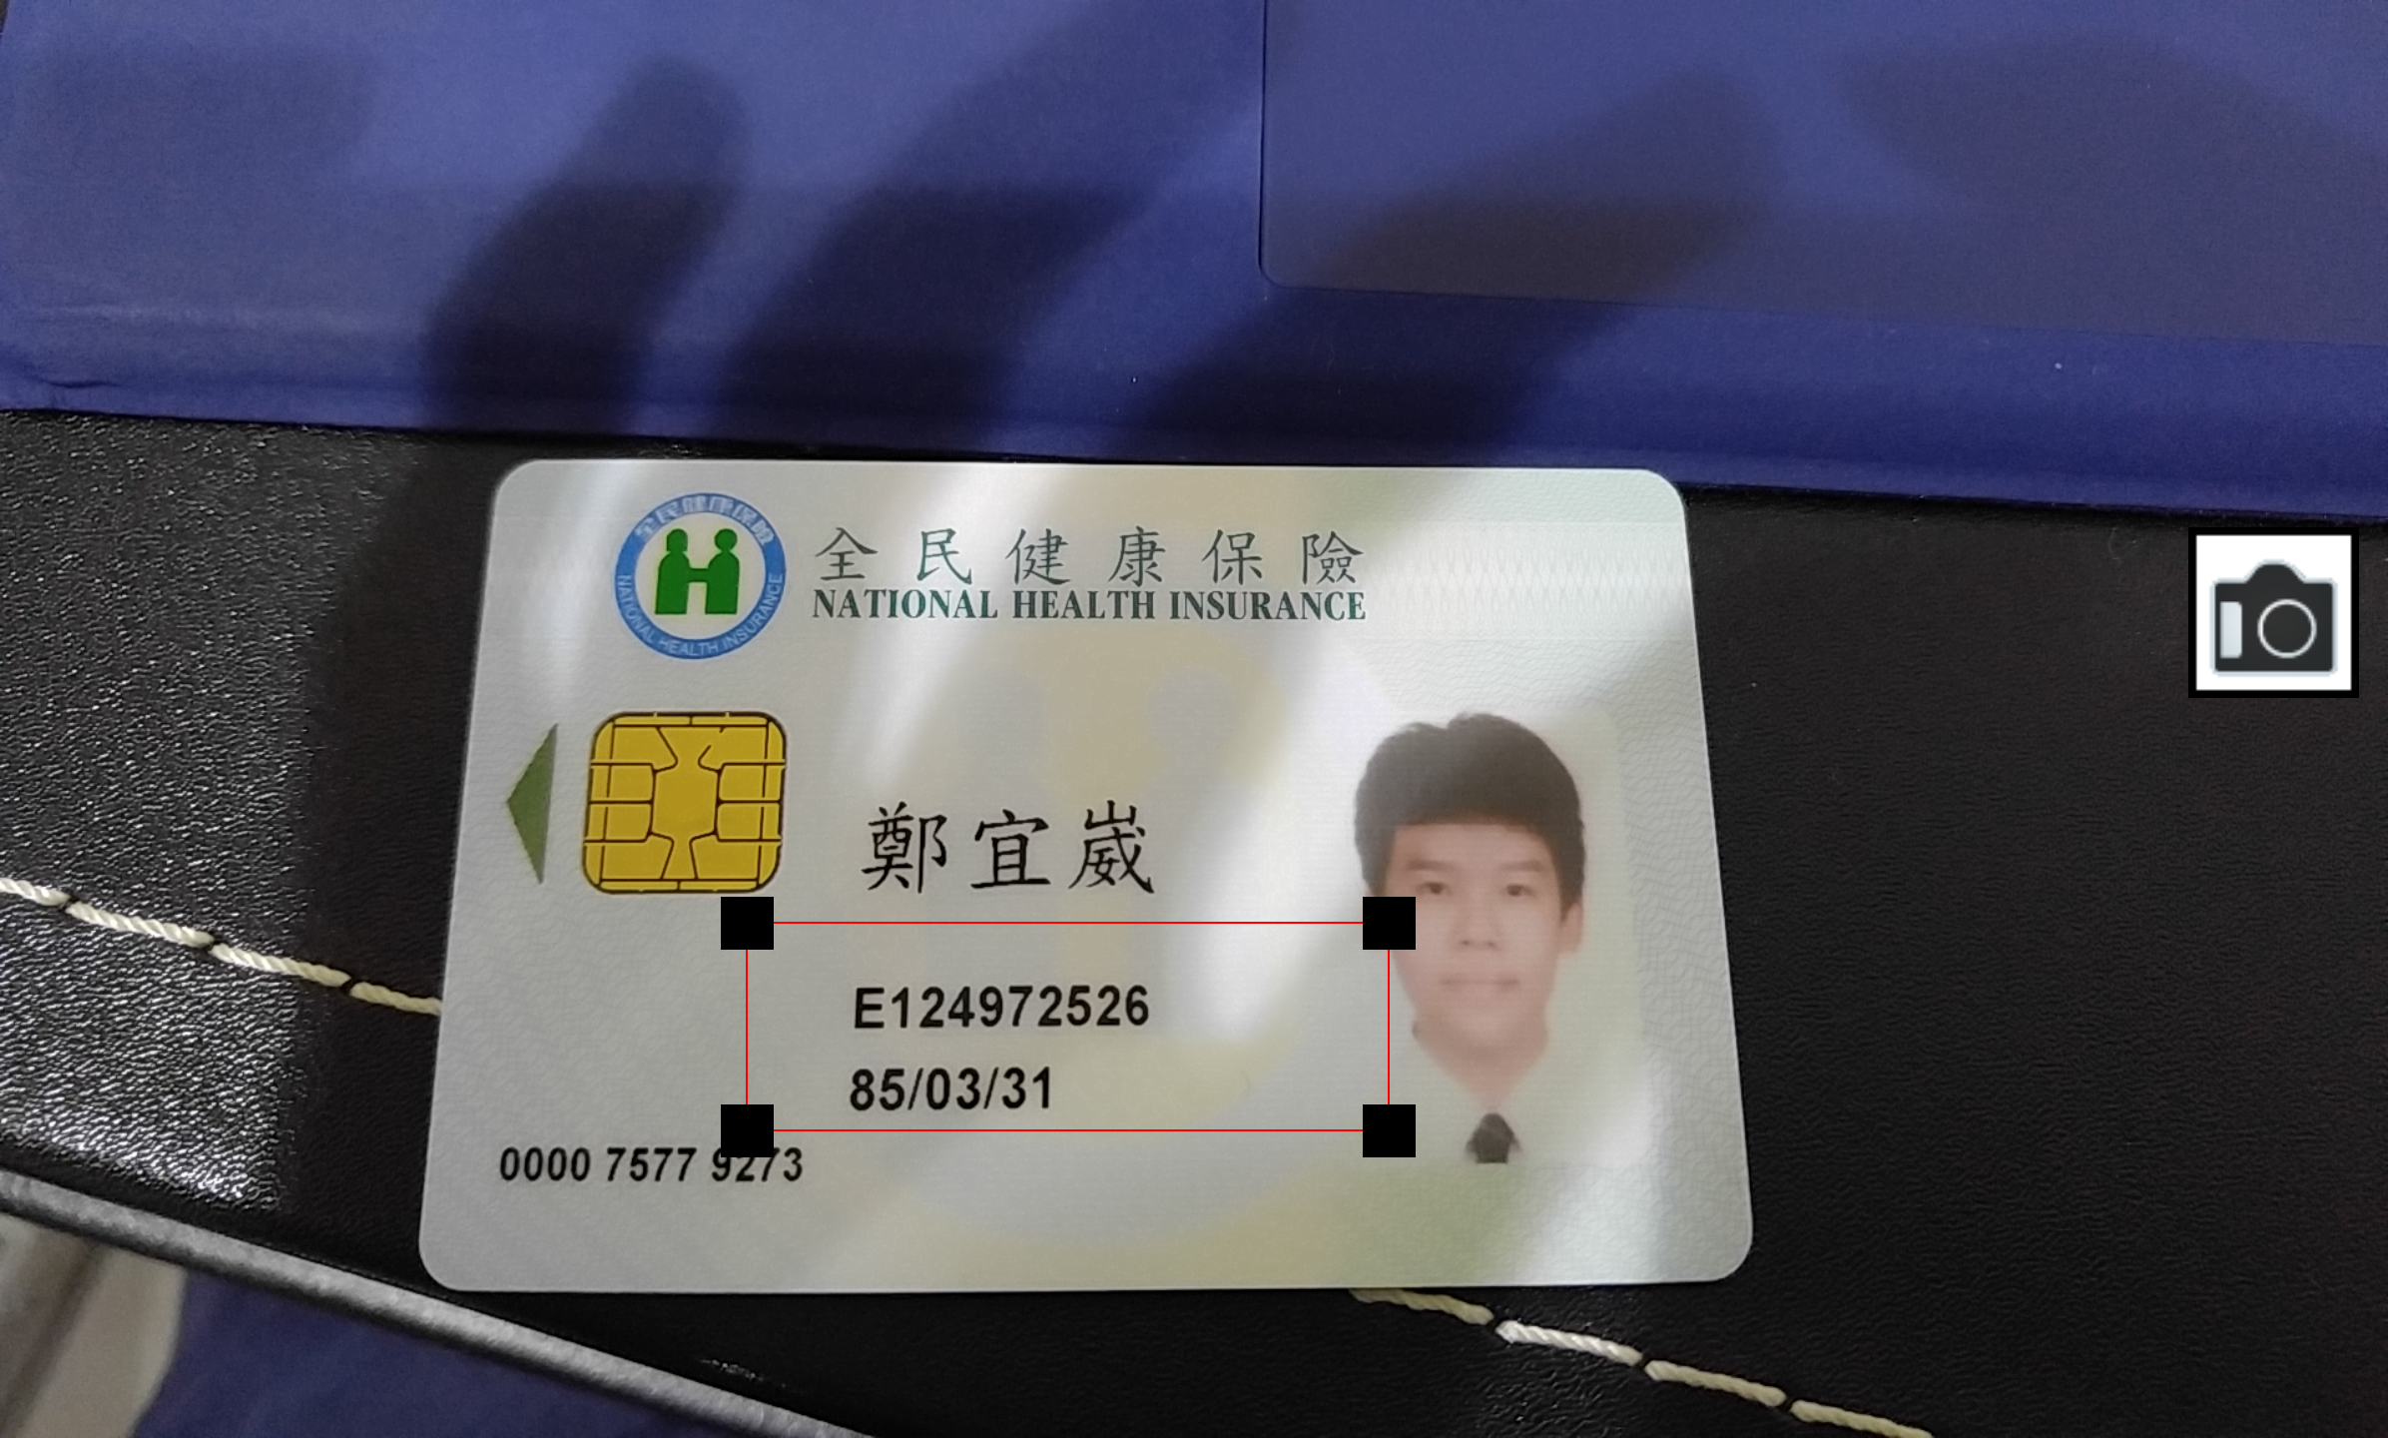
OCR時間:
約4.5秒
約0.7秒

Slide 9
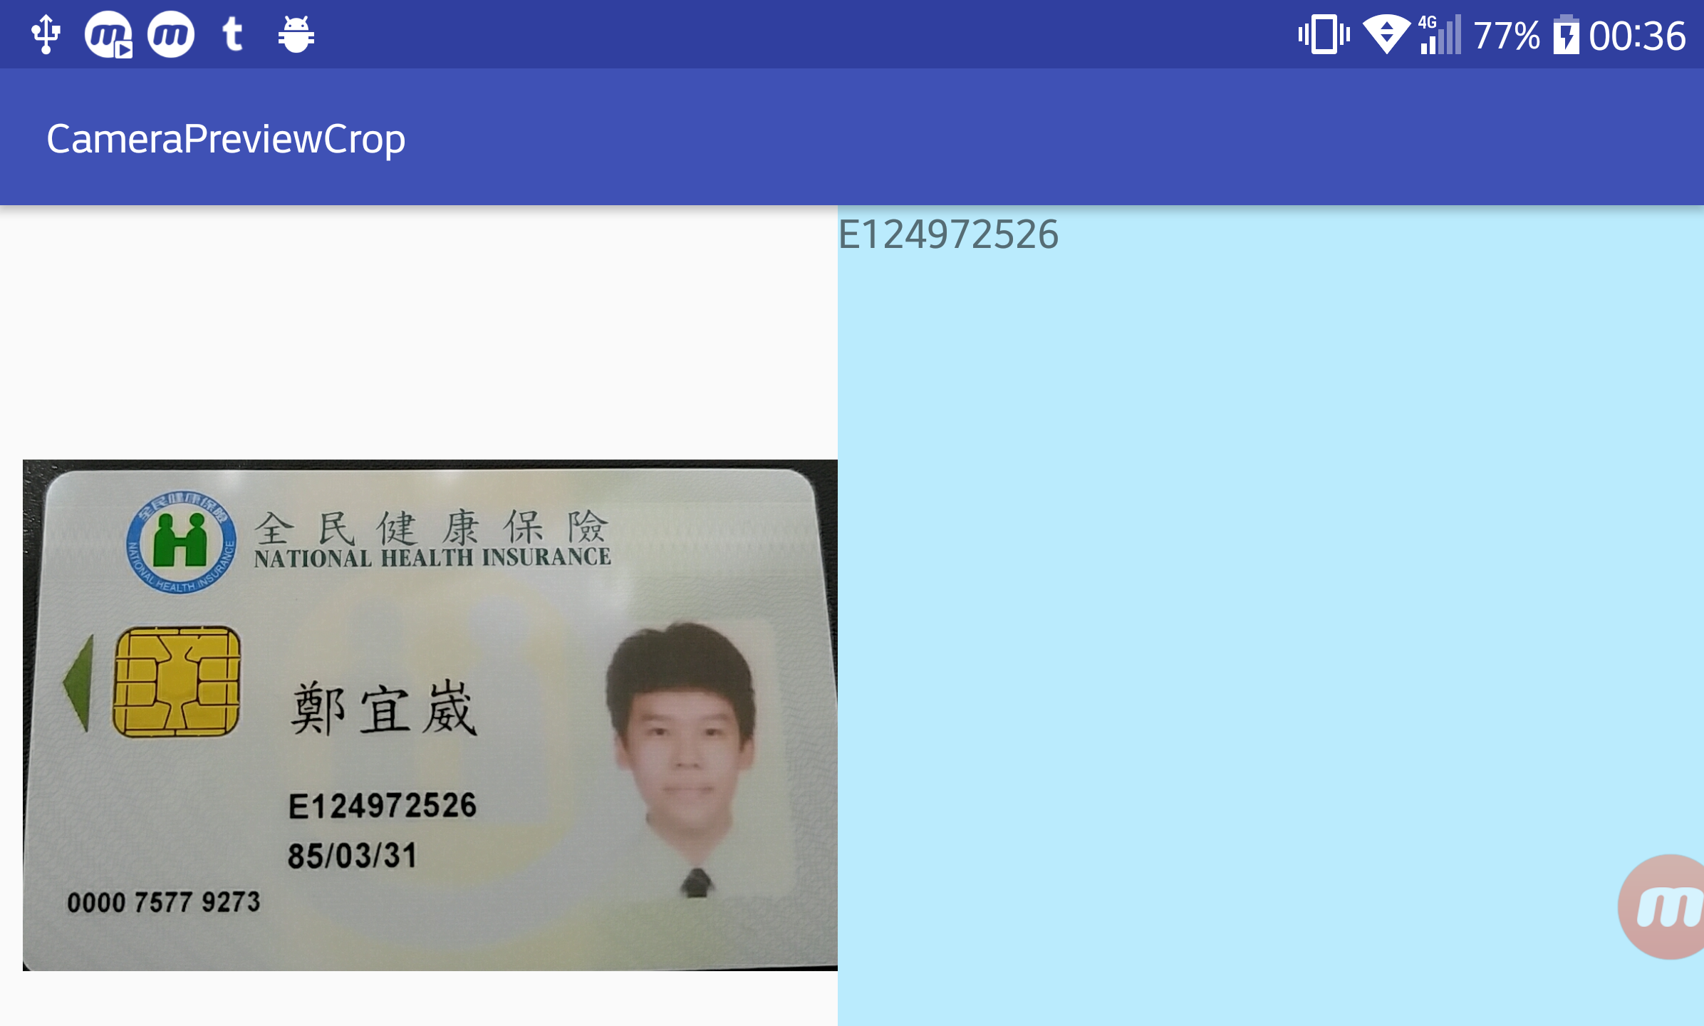

Slide 10
ZENBO測試

Slide 11
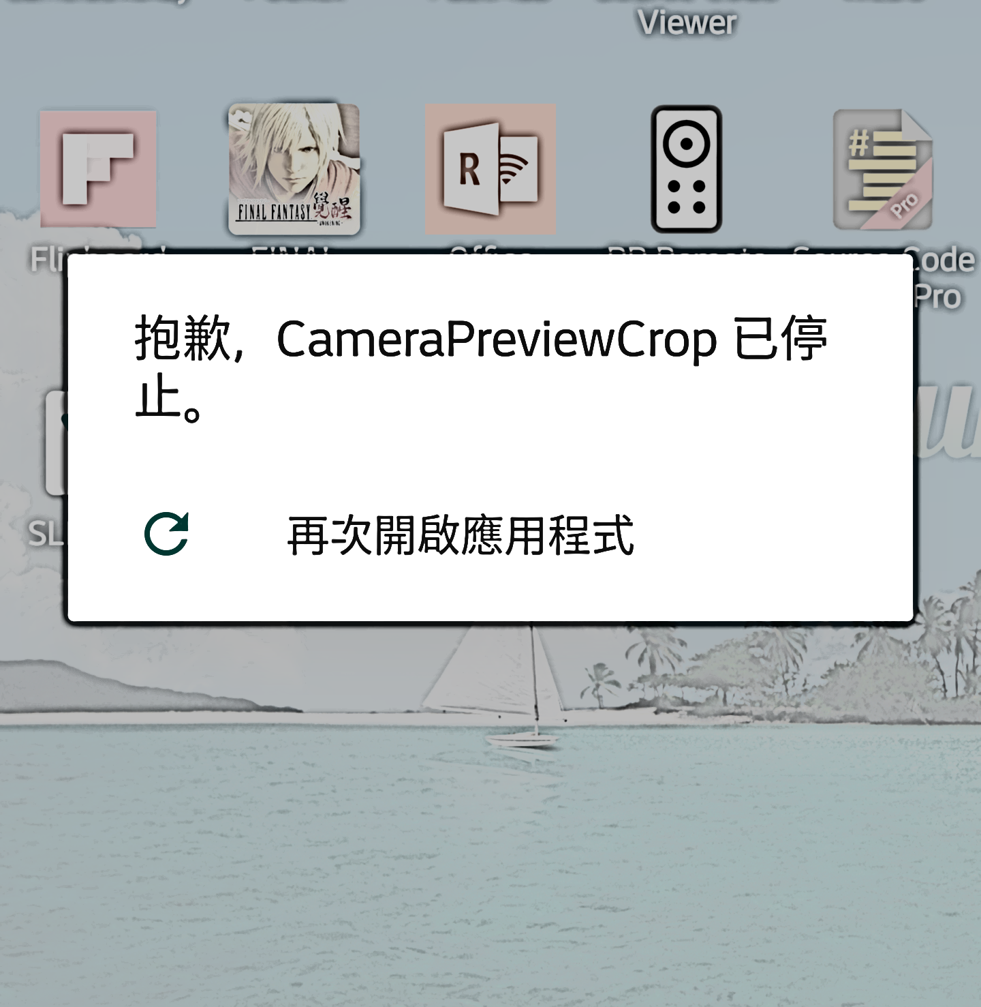
程式崩潰
1.方案(一)問題:
呼叫系統相機，圖像資料無法回傳
2.方案(二)問題:
自訂相機，無法取得相機物件參照
Notes:
來不及在禮拜五前解決，因此周末先研究一些別的東西以便下周使用

Slide 12
前置鏡頭
列出裝置上所有相機
找出與螢幕同方向的

Slide 13
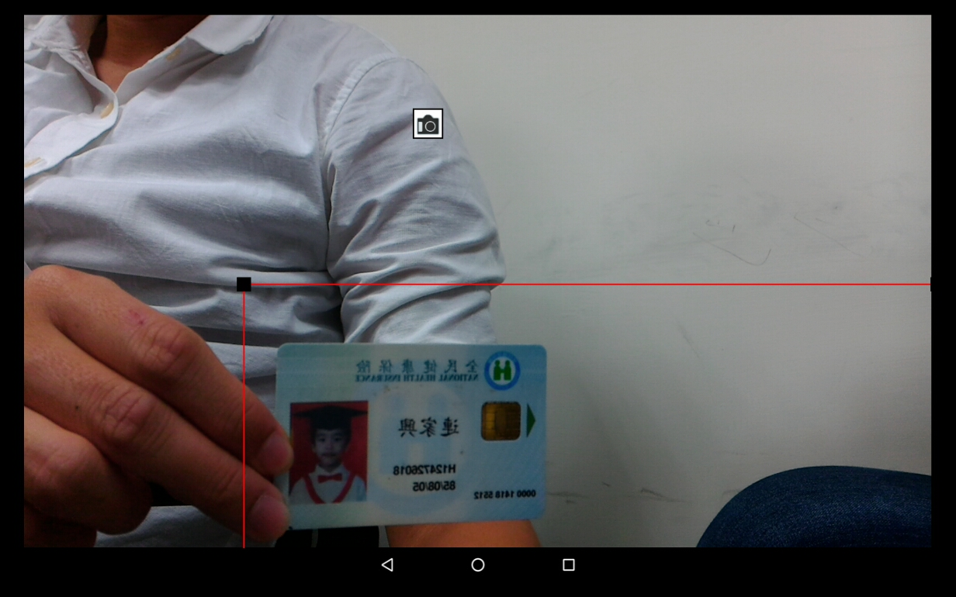
尺寸、比例問題

Slide 14
ZENBO SDK
對話系統
動作控制
自我定位
臉部表情
聽、說
頭部、身體
自身位置
清醒、自信、快樂、害羞…25種
執行動作
感測器
視覺系統
車輪燈控
扭身體、跳舞、點頭、搖頭
40種
避障、測距
人臉、人體、手勢
控制亮度、顏色

Slide 15
結論
完成方案(二)之整合
初步嘗試ZENBO
認識ZENBO SDK

Slide 16
第六周預期進度
成功在ZENBO上運行、適配
加入ZENBO互動效果

